Slide 1

CHÀO MỪNG CÁC EM
ĐẾN VỚI GIỜ HỌC ĐỊA LÍ

Slide 2

Vì sao các bạn trong tình huống trên có bản đồ giấy và điện thoại thông minh lại có thể tìm đường đi đến mọi nơi?

Slide 3
Tiết 8 - Bài 4.
KÍ HIỆU VÀ BẢNG CHÚ GIẢI BẢN ĐỒ.
TÌM ĐƯỜNG ĐI TRÊN BẢN ĐỒ (Tiết 2)

Slide 4
3. TÌM ĐƯỜNG ĐI TRÊN BẢN ĐỒ
HOẠT ĐỘNG NHÓM
a. Tìm đường đi trên bản đồ giấy
Các nhóm chung nhiệm vụ
Dựa vào nội dung kênh chữ SGK, hình 3 SGK trang 118:
1. Nêu các bước tìm đường đi trên bản đồ giấy?
2. Xác định trên bản đồ hình 3 các địa điểm: Trường Cao đẳng Sư phạm Đà Lạt, Ga Đà Lạt, Bảo tàng Lâm Đồng.
3. Mô tả đường đi từ Trường Cao đẳng Sư phạm Đà Lạt đến Ga Đà Lạt, từ Ga Đà Lạt đến Bảo tàng Lâm Đồng và thực hành chỉ trên bản đồ?

Slide 5
Các bước để tìm đường đi trên bản đồ:
Bước 1: Xác định nơi đi và nơi đến, hướng đi trên bản đồ.
Bước 2: Tìm các cung đường có thể đi và lựa chọn cung đường thích hợp với mục đích (ngắn nhất, thuận lợi nhất hoặc yêu cầu phải đi qua một số địa điểm cần thiết), đảm bảo tuân thủ theo quy định của luật an toàn giao thông.
Bước 3: Dựa vào tỉ lệ bản đồ để xác định khoảng cách thực tế sẽ đi.

Slide 6
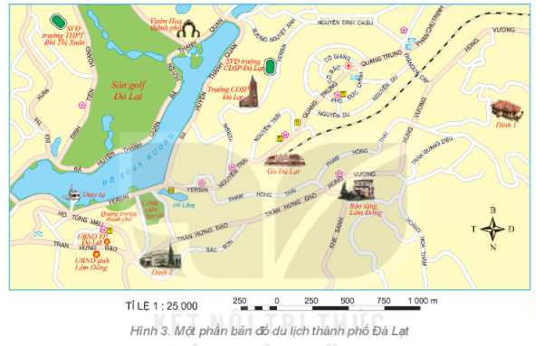



Slide 7
b. Tìm đường đi trên Google Maps
Dựa vào nội dung kênh chữ SGK trang 119 và điện thoại thông minh, máy tính bảng:
1. Nêu những điều kiện để sử dụng Google Maps?
2. Nêu các bước tìm đường đi trên Google Maps?
3. Em hãy sử dụng Google Maps để tìm đường đi từ sân bay Nội Bài đến Nhà hát Lớn Hà Nội (nêu hướng đi, phương tiện, khoảng cách, thời gian).

Slide 8



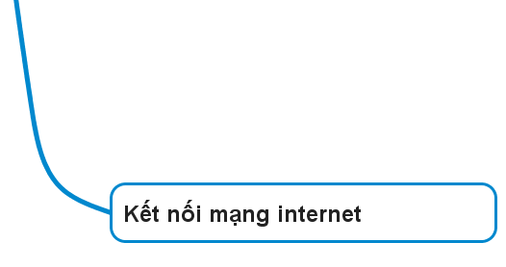
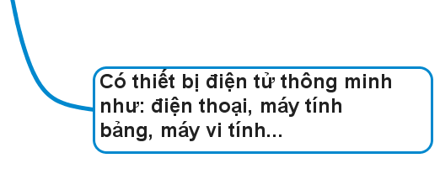




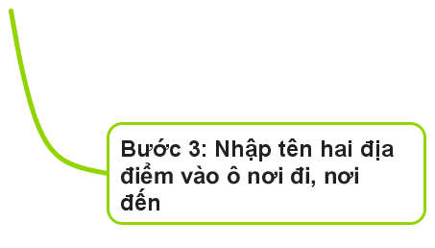

Slide 9
* Điều kiện để sử dụng Google Maps:
- Truy cập trang web: http://www.google.com/maps;
- Hoặc có thể tải về ứng dụng Google Maps
- Có thiết bị điện tử thông minh như: điện thoại, máy tính bảng, máy vi tính,... kết nối mạng internet.
* Các bước để tìm đường đi trên Google Maps:
Bước 1: Mở Google Maps trên các thiết bị. Bản đồ hiển thị trên Google Maps đặt mặc định phần phía trên là hướng bắc.
Bước 2: Để tìm một địa điểm, ta nhập tên địa điểm vào ô tìm kiếm, sau đó Google Maps sẽ tự động đánh dấu địa điểm đó bằng chấm tròn có màu sắc nổi bật để nhận diện.
Bước 3: Để tìm đường đi từ một địa điểm đến một địa điểm khác, ta cần nhập tên hai địa điểm vào ô nơi đi, nơi đến. Google Maps sẽ đưa ra kết quả bao gồm: khoảng cách, đường đi, hướng di chuyển,....

Slide 10
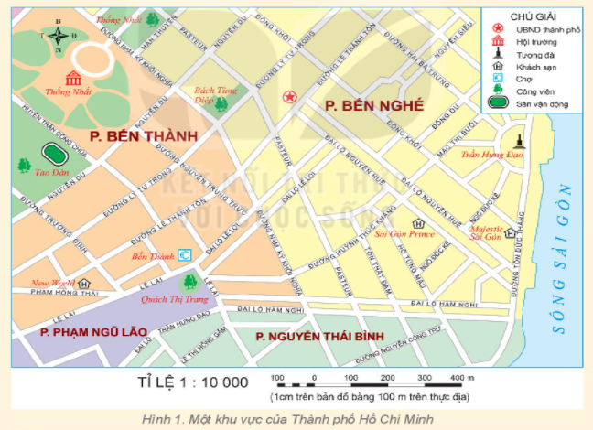
HOẠT ĐỘNG LUYỆN TẬP
Bạn An mới đến Phường Phạm Ngũ Lão (Quận 1 thành phố Hồ Chí Minh) sống, bạn ấy chưa biết đường đi của khu vực đó. Biết rằng nhà An nằm ở ngã ba giao giữa đường Lê Lai và đường Phạm Hồng Thái.

Slide 11
Hãy chỉ đường đi cho bạn An đến:
- Công viên Tao Đàn
- Chợ Bến Thành
- UBND thành phố.

Slide 12
HOẠT ĐỘNG VẬN DỤNG
Dựa vào Google Maps tìm đường đi từ:
- Nhà mình (tỉnh mình) đến sân bay Nội Bài
- Từ sân bay Nội Bài đến bến xe giáp Bát
- Từ Thành phố Vinh (Nghệ An) đến UBND Tp. Hồ Chí Minh
(nêu hướng đi, phương tiện, khoảng cách, thời gian).

Slide 13


TẠM BIỆT CÁC EM
CHÚC CÁC EM HỌC TỐT!

